Slide 1
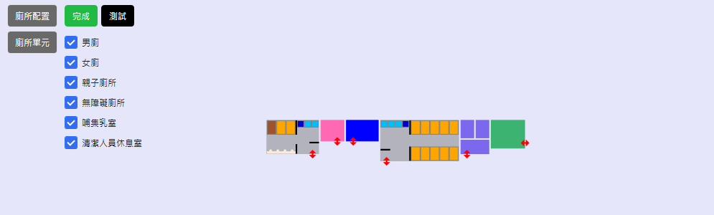
廁所配置項目說明
親子廁所
女廁
清潔人員休息室
男廁
無障礙廁所
哺集乳室
檔案名稱對應：
男廁：ManData.json
女廁：WomanData.json
親子廁所：FamilyData.json
無障礙廁所：AccessibleData.json
哺集乳室：BreastfeedingData.json
清潔人員休息室：JanitorRoomData.json
資料中的Level_id：
0：出入口
1：地面層
2：轉折層
3：穿堂層
4：設備層
5：月台層
6：軌道層

Slide 2
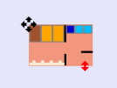
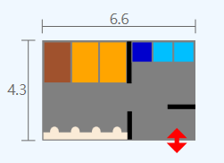
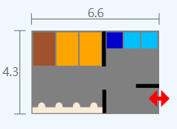
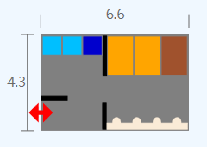
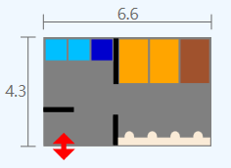
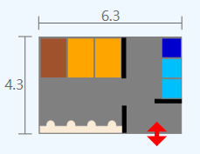
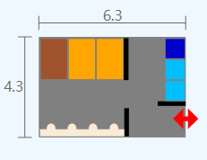
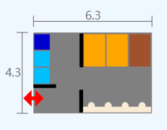
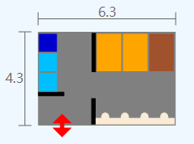
男廁說明
[{“id”:設施id,“Width”:寬度,“Length”:長度,“Aisle_Width”:總寬度,“Aisle_Length”:總長度,“RestroomMan_x”:X座標,“RestroomMan_y”:Y座標,“Toilet_Count”:廁間數,“Washbasin_Count”:洗面盆數,“Urinal_Count”:小便斗數,“Mopbasin_id”:是否有拖布盆,“AccessibleWashbasin_id”:是否有無障礙洗面盆,“Type”:類型,“Rotate_id”:出口方向,“Restroom_id”:總體廁所id,“Level_id”:樓層,“Plan_id”:專案id}]
無障礙洗面盆
Type:1 Rotate_id:1
Type:1 Rotate_id:2
Type:1 Rotate_id:3
Type:1 Rotate_id:4
廁間
洗面盆
拖布盆
小便斗
出口方向
資料中的X、Y座標位於設備左上角
Type:2 Rotate_id:1
Type:2 Rotate_id:2
Type:2 Rotate_id:3
Type:2 Rotate_id:4
Mopbasin_id = 0：沒有拖布盆
Mopbasin_id = 1：有拖布盆
AccessibleWashbasin _id = 0：沒有無障礙洗面盆
AccessibleWashbasin _id = 1：有無障礙洗面盆

Slide 3
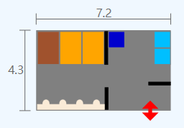
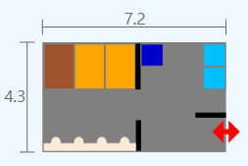
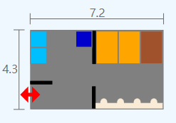
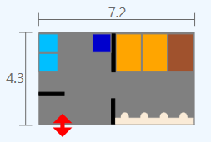
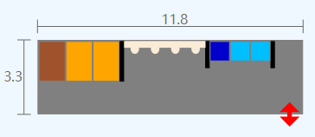
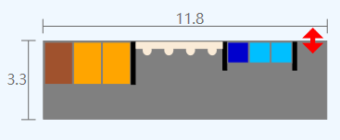
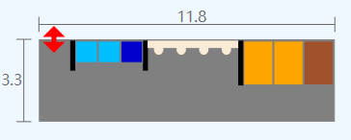
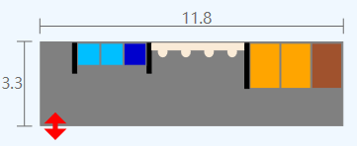
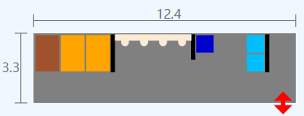
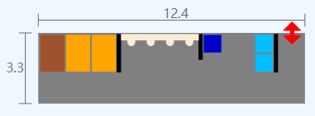
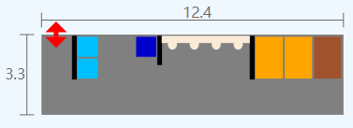
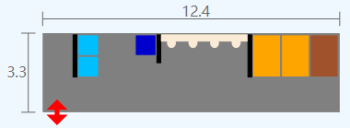
男廁說明
Type:3 Rotate_id:1
Type:3 Rotate_id:2
Type:3 Rotate_id:3
Type:3 Rotate_id:4
Type:4 Rotate_id:1
Type:4 Rotate_id:2
Type:4 Rotate_id:3
Type:4 Rotate_id:4
Type:5 Rotate_id:1
Type:5 Rotate_id:2
Type:5 Rotate_id:3
Type:5 Rotate_id:4

Slide 4
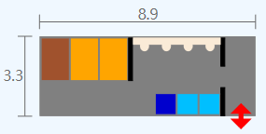
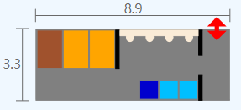
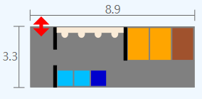
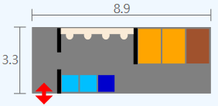
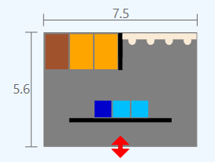
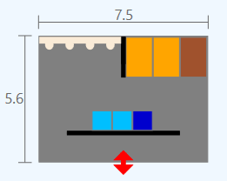
男廁說明
Type:6 Rotate_id:1
Type:6 Rotate_id:2
Type:6 Rotate_id:3
Type:6 Rotate_id:4
Type:7 Rotate_id:1
Type:7 Rotate_id:2

Slide 5

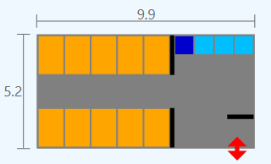
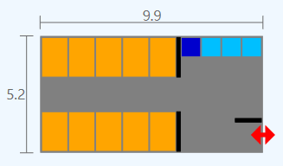
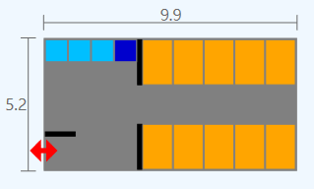
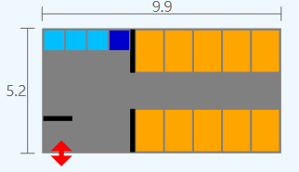
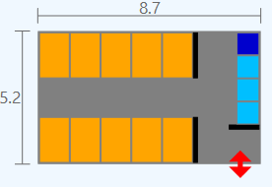
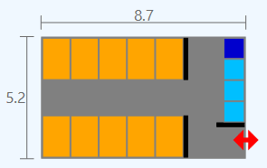
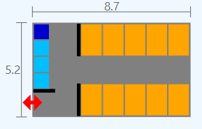
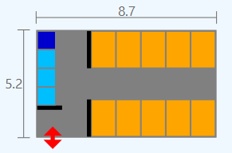
女廁說明
[{“id”:設施id,“Width”:寬度,“Length”:長度,“Aisle_Width”:總寬度,“Aisle_Length”:總長度,“RestroomWoman_x”:X座標,“RestroomWoman_y”:Y座標,“Toilet_Count”:廁間數,“Washbasin_Count”:洗面盆數,“Mopbasin_id”:是否有拖布盆,“AccessibleWashbasin_id”:是否有無障礙洗面盆,“Type”:類型,“Rotate_id”:出口方向,“Restroom_id”:總體廁所id,“Level_id”:樓層,“Plan_id”:專案id}]
洗面盆
廁間
Type:1 Rotate_id:1
Type:1 Rotate_id:2
Type:1 Rotate_id:3
Type:1 Rotate_id:4
出口方向
資料中的X、Y座標位於設備左上角
Type:2 Rotate_id:1
Type:2 Rotate_id:2
Type:2 Rotate_id:3
Type:2 Rotate_id:4
Mopbasin_id = 0：沒有拖布盆
Mopbasin_id = 1：有拖布盆
AccessibleWashbasin _id = 0：沒有無障礙洗面盆
AccessibleWashbasin _id = 1：有無障礙洗面盆

Slide 6
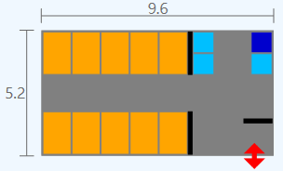
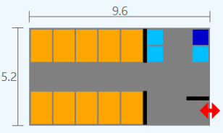
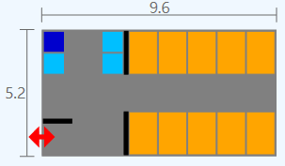
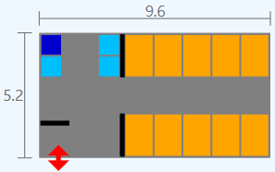
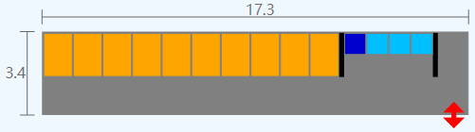
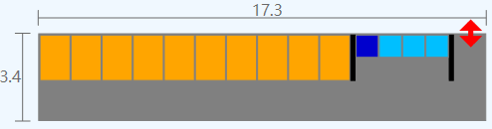
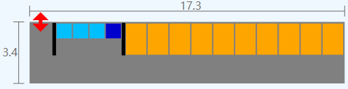
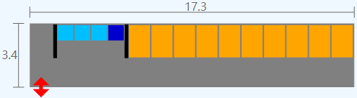
男廁說明
Type:3 Rotate_id:1
Type:3 Rotate_id:2
Type:3 Rotate_id:3
Type:3 Rotate_id:4
Type:4 Rotate_id:1
Type:4 Rotate_id:2
Type:4 Rotate_id:3
Type:4 Rotate_id:4

Slide 7
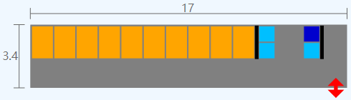
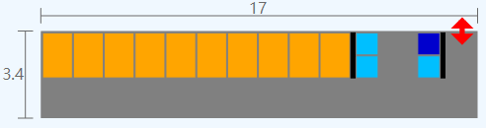
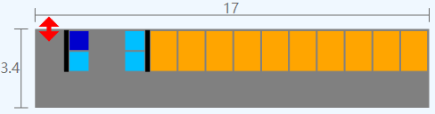
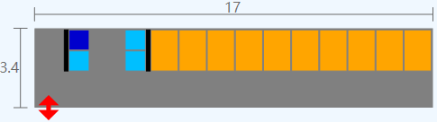
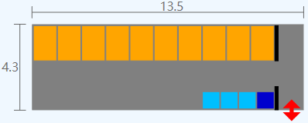
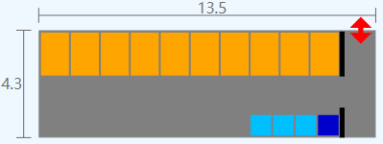


男廁說明
Type:5 Rotate_id:1
Type:5 Rotate_id:2
Type:5 Rotate_id:3
Type:5 Rotate_id:4
Type:6 Rotate_id:1
Type:6 Rotate_id:2
Type:6 Rotate_id:3
Type:6 Rotate_id:4

Slide 8






男廁說明
Type:7 Rotate_id:1
Type:7 Rotate_id:2
Type:8 Rotate_id:1
Type:8 Rotate_id:2
Type:8 Rotate_id:3
Type:8 Rotate_id:4

Slide 9




親子廁所說明
[{“id”:設施id,“Width”:寬度,“Length”:’長度,“RestroomFamily_x”:X座標,“RestroomFamily_y”:Y座標,“Type”:出口方向到,“Restroom_id”:總體廁所id,“Level_id”:樓層,“Plan_id”:專案id}]
Type:1、 Type:3
資料中的X、Y座標位於設備左上角，僅單一參考尺寸，無其他類型
Type:2、 Type:4

Slide 10



無障礙廁所說明
[{“id”:設施id,“Width”:寬度,“Length”:長度,“RestroomAccessible_x”:X座標,“RestroomAccessible_y”:Y座標,“Type”:出口方向,“Restroom_id”:總體廁所id,“Level_id”:樓層,“Plan_id”:專案id}]
Type:1、 Type:3
資料中的X、Y座標位於設備左上角，僅單一參考尺寸，無其他類型
Type:2、 Type:4

Slide 11









哺集乳室說明
[{“id”:設施id,“Width”:寬度,“Length”:長度,“BreastfeedingRoom_x”:X座標,“BreastfeedingRoom_y”:Y座標,“Type”:類型,“Rotate_id”:出口方向,“Restroom_id”:總體廁所id,“Level_id”:樓層,“Plan_id”:專案id}]
Type:1 Rotate_id:1
Type:1 Rotate_id:2
Type:1 Rotate_id:3
Type:1 Rotate_id:4
資料中的X、Y座標位於設備左上角
Type:2 Rotate_id:1
Type:2 Rotate_id:2
Type:2 Rotate_id:3
Type:2 Rotate_id:4

Slide 12





清潔人員休息室說明
[{“id”:設施id,“Width”:寬度,“Length”:’長度,“JanitorRoom_x”:X座標,“JanitorRoom_y”:Y座標,“Type”:出口方向,“Restroom_id”:總體廁所id,“Level_id”:樓層“Plan_id”:專案id}]
Type:1
Type:2
Type:3
Type:4
資料中的X、Y座標位於設備左上角

